Slide 1



KNIME
Analytics Platform

Slide 2

TEAM MEMBERS
21127051 - Đào Tiến Hưng
21127072 - Nguyễn Hữu Khánh
21127102 - Nguyễn Thành Luân
21127610 - Hà Huy Hoàng

Slide 3

TABLE OF CONTENTS
01. INTRODUCTION TO KNIME ANALYTICS PLATFORM
02. KNIME’S MAIN FEATURES
03. DEMO USING KNIME WITH BIGMART SALE DATA
04. ANALYZE AND COMPARE
05. SUMMARY
3
Notes:
Tóm tắt qua phần nội dung. Sẽ gồm có 4 phần chính:
Phần đầu sẽ là phần giới thiệu sơ lược về KNIME, giải thích tại sao KNIME là một giải pháp tốt và được nhóm khuyến nghị trong phần trình bày này. Cũng như là một vài nét về lịch sử hình thành và phát triển của KNIME.
Phần thứ 2 sẽ giới thiệu qua các tính năng chính của KNIME bao gồm các tính năng liên quan đến: Nhập/xuất dữ liệu, Xử lý dữ liệu, Trực quan hoá, Phân tích dữ liệu và xây dựng mô hình và cuối cùng là tính năng lập báo cáo.
Phần thứ 3 là phần demo các tính sẽ được trình bày bởi bạn Luân.
Phần thứ 4 là phần phân tích và so sánh sẽ được trình bày bởi bạn Khánh.
Và cuối cùng là phần tổng kết.

Slide 4
INTRODUCTION TO KNIME ANALYTICS PLATFORM
What is KNIME?
Why KNIME?
A brief of history.
4

Slide 5

WHAT IS KNIME?
01
KNIME is short for Konstanz Information Miner.
A free and open-source analysis, reporting and data integration platform based on the concept “building-blocks of analytics”.
02
03
Including different components for machine learning and data mining.
5
Notes:
KNIME LÀ VIẾT TẮT KNIME LÀ VIẾT TẮT CỦA KONSTANZ INFORMATION MINER.
ĐÂY LÀ MỘT NỀN TẢNG PHÂN TÍCH, BÁO CÁO VÀ TÍCH HỢP DỮ LIỆU MÃ NGUỒN MỞ ĐƯỢC PHÁT TRIỂN BỞI MỘT NHÓM KỸ SƯ ĐẾN TỪ TRƯỜNG ĐẠI HỌC KONSTANZ – ĐỨC.
KNIME ĐƯỢC TÍCH HỢP NHIỀU THÀNH PHẦN KHÁC NHAU, HỖ TRỢ HỌC MÁY VÀ KHAI THÁC DỮ LIỆU MẠNH MẼ.
CỐT LÕI CỦA KNIME DỰA TRÊN CONCEPT “THE BUILDING BLOCKS OF ANALYTICS”. VÀ SAU ĐÂY EM XIN GIẢI THÍCH ĐÔI CHÚT VỀ CONCEPT NÀY (CHUYỂN SLIDE).

Slide 6
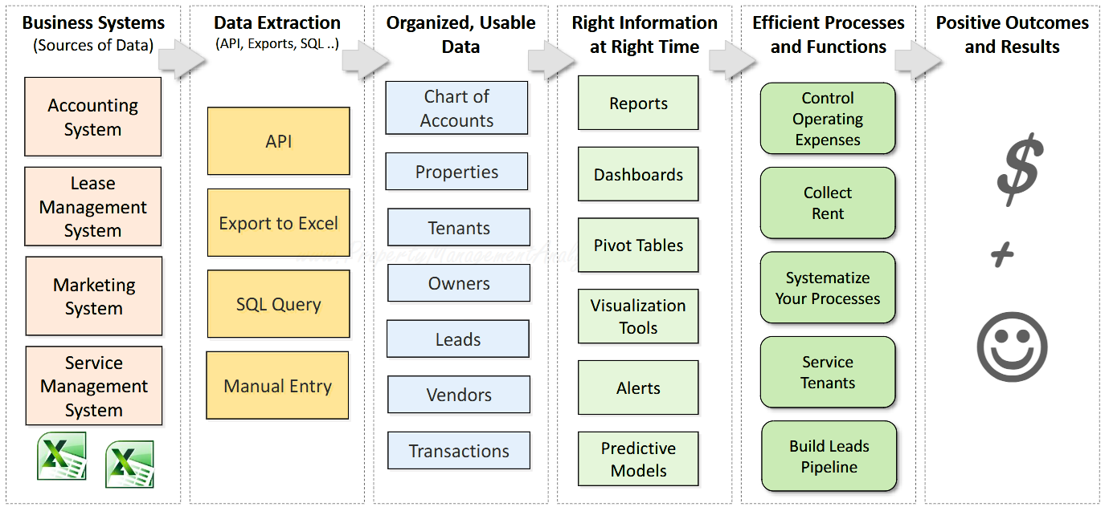
“BUILDING-BLOCKS OF ANALYTICS”
6
Notes:
BUILDING BLOCKS OF ANALYTICS LÀ MỘT THUẬT NGỮ PHỔ QUÁT VÀ CÓ NHIỀU CÁCH DIỄN GIẢI KHÁC NHAU.
TUY NHIÊN EM XIN ĐƯỢC TRÍCH DẪN MỘT CÁCH DIỄN GIẢI MÀ EM CHO LÀ ĐẦY ĐỦ NHẤT:
BUILDING BLOCKS OF ANALYTICS LÀ NHỮNG YẾU TỐ CƠ BẢN TẠO NÊN QUÁ TRÌNH PHÂN TÍCH DỮ LIỆU:
NHẬP DỮ LIỆU TỪ NGUỒN -> XỬ LÝ/ LÀM SẠCH/ CHUẨN HOÁ, TÁI TỔ CHỨC/CẤU TRÚC DỮ LIỆU ->
PHÂN TÍCH DỮ LIỆU BAO GỒM CÁC DẠNG NHƯ: PHÂN TÍCH MÔ TẢ, PHÂN TÍCH CHẨN ĐOÁN, PHÂN TÍCH DỰ ĐOÁN, PHÂN TÍCH CHỈ ĐỊNH
TÙY VÀO NGỮ CẢNH VÀ NHU CẦU. CUỐI CÙNG CHO RA ĐƯỢC CÁC KẾT QUẢ CÓ GIÁ TRỊ CHO DOANH NGHIỆP HOẶC MỤC TIÊU NGHIÊN CỨU.
Và concept này cũng chính là nền tảng của KNIME!

Slide 7
INTRODUCTION TO KNIME ANALYTICS PLATFORM
What is KNIME?
Why KNIME?
A brief of history.
7

Slide 8

WHY KNIME?
KNIME is an open-source, end-to-end platform, support multi-platform, allowing non-code operations.
01
Supports over 1000 modules and ability to process many types of data such as xml, json, images, documents, etc.
02
03
Supports Java, R, Javascript and Python programming languages.
Supports Spark, Tensorflow, Kafka, and Large Language Models.
04
8
Notes:
THỨ NHẤT: KNIME LÀ MỘT NỀN TẢNG MÃ NGUỒN MỞ -> NÓ MIỄN PHÍ.
THỨ HAI: DO ĐƯỢC VIẾT BẰNG NGÔN NGỮ JAVA NÊN KNIME LÀ MỘT CÔNG CỤ HỖ TRỢ ĐA NỀN TẢNG.
THỨ BA: KNIME CÓ GIAO DIỆN END-TO-END GIÚP DỄ DÀNG TIẾP CẬN VÀ SỬ DỤNG, THẬM CHÍ KHÔNG BẮT BUỘC PHẢI BIẾT LẬP TRÌNH. NỀN TẢNG NÀY CÓ GIAO DIỆN VÀ CÁCH SỬ DỤNG TƯƠNG TỰ NHƯ NODE RED. HẦU HẾT CHÚNG TA ĐỀU ĐÃ TIẾP XÚC QUA NODE RED Ở MÔN INTRODUCTION TO IoT RỒI NÊN MÌNH CHO RẰNG KNIME SẼ CÀNG THÂN THIỆN VÀ DỄ HƠN ĐỐI VỚI CHÚNG TA.
THỨ TƯ: KNIME HỖ TRỢ NHIỀU LOẠI DỮ LIỆU TỪ DỮ LIỆU CẤU TRÚC NHƯ CÁC SHEET EXCEL, CÁC BẢNG SQL CHO ĐẾN BÁN CẤU TRÚC NHƯ JSON VÀ PHI CẤU TRÚC NHƯ DỮ LIỆU HÌNH ẢNH. THỨ NĂM: KNIME HỖ TRỢ KHẢ NĂNG TIẾP CẬN THEO HƯỚNG LẬP TRÌNH RẤT MẠNH MẼ, NÓ HỖ TRỢ HẦU HẾT CÁC NGÔN NGỮ MẠNH VỀ KHOA HỌC DỮ LIỆU NHƯ: JAVA, PYTHON, R VÀ JAVASCRIPT.
THỨ SÁU: KNIME CŨNG ĐƯỢC TÍCH HỢP THÊM CÁC FRAMEWORK VÀ CÁC API MẠNH VÀ HIỆN ĐẠI NHƯ: SPARK, GOOGLE TENSORFLOW, KAFKA VÀ CÁC MÔ HÌNH NGÔN NGỮ LỚN. ĐIỀU NÀY ĐỒNG NGHĨA VỚI VIỆC, KNIME CŨNG LÀ MỘT CÔNG CỤ MẠNH CHO HỌC MÁY, DEEP LEARNING.

Slide 9
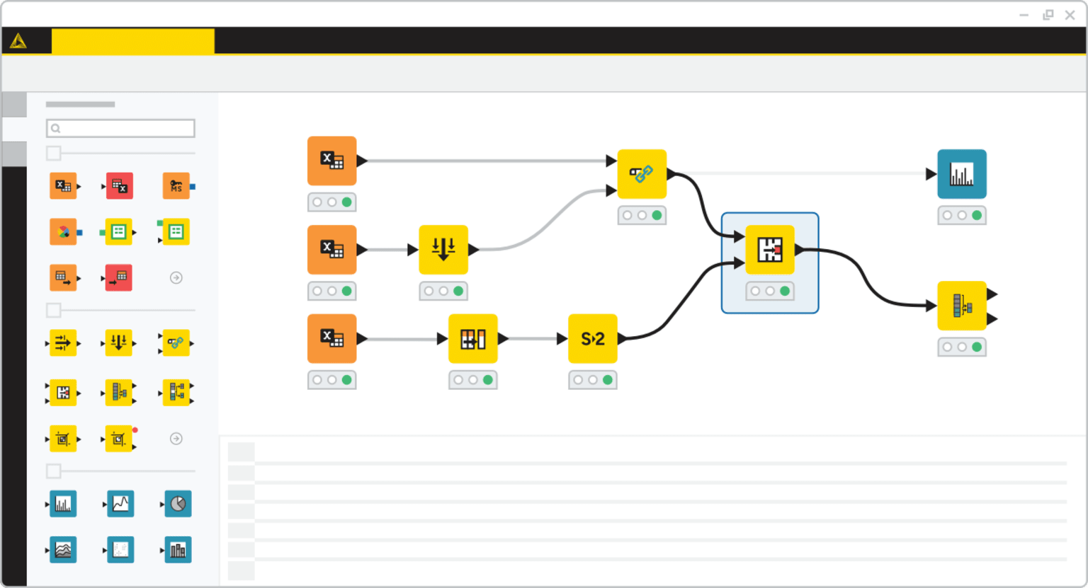
END-TO-END PLATFORM
9
Notes:
ĐÂY LÀ HÌNH ẢNH MINH HOẠ CHO GIAO DIỆN CỦA KNIME. CHÚNG TA CÓ THỂ THẤY LÀ NÓ RẤT GIỐNG VỚI NODE RED NÊN RẤT DỄ SỬ DỤNG. ĐỐI VỚI END-USER THÌ CHỈ CẦN KÉO THẢ LÀ CÓ THỂ THỰC HIỆN ĐƯỢC HẦU HẾT CÁC THAO TÁC CẦN THIẾT.

Slide 10
INTRODUCTION TO KNIME ANALYTICS PLATFORM
What is KNIME?
Why KNIME?
A brief of history.
10

Slide 11

A BRIEF OF HISTORY
2004
2006
2015
2017
2018
Recently
KNIME AI assistant supports Python coding and graph generation, supporting Large Language models.
Python is also tightly integrated with no manual installation required.
KNIME began to be developed as an open-source code platform by a group of software engineers from the University of Konstanz - Germany.
The first version of KNIME was released and several pharmaceutical companies began using it. Third-party software is initially integrated into KNIME.
KNIME has more than 15,000 users and is used in many different fields such as banking, publishing, automobile manufacturing, telecommunications...
Version 3.6 of KNIME is integrated with additional extensions: Spark, Deep Learning Tensorflow, Deep Learning Kafka
From version 3.4, KNIME supported the ability to integrate Python source code on the platform.
11
Notes:
Năm 2004, Knime Bắt Đầu Được Phát Triển Như Một Nền Tảng Mã Nguồn Mở Bởi Một Nhóm Các Kỹ Sư Phần Mềm Đến Từ Trường Đại Học Konstanz - Đức.
Năm 2006, Phiên Bản Đầu Tiên Của Knime Được Phát Hành Và Một Số Công Ty Dược Phẩm Bắt Đầu Sử Dụng. Các Bên Phần Mềm Bên Thứ Ba Bước Đầu Được Tích Hợp Vào Knime.
Năm 2015, Knime Có Hơn 15 000 Người Dùng Và Được Sử Dụng Trong Nhiều Lĩnh Vực Khác Nhau Như: Ngân Hàng, Xuất Bản, Sản Xuất Ô Tô, Viễn Thông...
Năm 2017, Từ Phiên Bản 3.4, Knime Bắt Đầu Hỗ Trợ Khả Năng Tích Hợp Mã Nguồn Python Trên Nền Tảng.
Năm 2018, Phiên Bản 3.6 Của Knime Được Tích Hợp Thêm Các Extension: Spark, Deep Learning Tensorflow, Deep Learning Kafka…
Các phiên bản mới nhất hiện nay của KNIME hỗ trợ them tính năng AI Assistant giúp code Pyhton dễ dàng hơn và các thao tác tạo đồ hoạ. Ngoài ra KNIME cũng bắt đầu support các mô hình ngôn ngữ lớn. Python cũng được tích hợp chặt chẽ hơn trước, chúng ta chỉ cần tải extension về là dùng được ngay mà không cần phải cấu hình phức tạp.
Tiếp theo là phần thuyết trình của bạn Hoàng.

Slide 12
KNIME’S MAIN FEATURES
I/O Operators.
Data Processing.
Visualization.
Data Analytics And Building Model.
Reporting.
12
Notes:
BÂY GIỜ, EM SẼ GIỚI THIỆU CHI TIẾT HƠN VỀ CÁC CHỨC NĂNG CƠ BẢN CỦA KNIME.
THÌ TRONG BÀI GIỚI THIỆU NÀY, NHÓM EM SẼ TRIỂN KHAI SƠ LƯỢC CÁC CHỨC NĂNG: NHẬP/XUẤT DỮ LIỆU, XỬ LÝ DỮ LIỆU, TRỰC QUAN HOÁ,
PHÂN TÍCH VÀ DỰNG MÔ HÌNH CŨNG NHƯ LÀ CHỨC NĂNG LẬP BÁO CÁO.
NGOÀI TRỪ CHỨC NĂNG LẬP BÁO CÁO THÌ CÁC CHỨC NĂNG CÒN LẠI SẼ CÓ DEMO CHO CÁC BẠN CÙNG XEM.

Slide 13
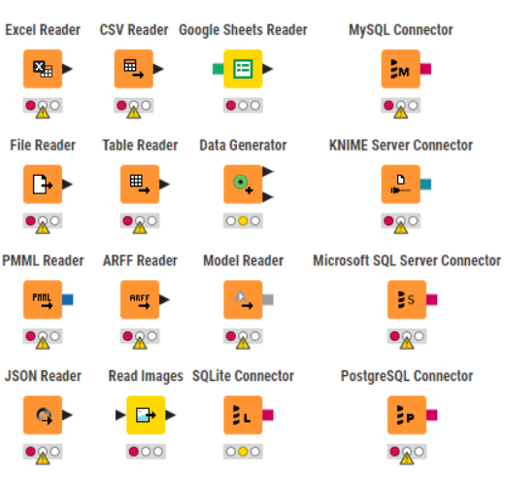
I/O OPERATORS
01
KNIME gives us the ability to import from and export to many data format/data sources.
Data importing can be done with just dragging and dropping your mouse.
02
13
Notes:
ĐẦU TIÊN LÀ CHỨC NĂNG NHẬP XUẤT DỮ LIỆU
.
KNIME HỖ TRỢ ĐẾN HÀNG TRĂM NODE DỰNG SẴN KHÁC NHAU CHO VIỆC NHẬP XUẤT DỮ LIỆU.
KNIME CÓ THỂ NHẬN DỮ LIỆU TỪ RẤT NHIỀU NGUỒN ĐIỂN HÌNH LÀ TỪ: FILE EXEL, GOOGLE SHEET, FILE CSV, JSON, HÌNH ẢNH, HOẶC LÀ DỮ LIỆU THÔNG QUA KẾT NỐI ĐẾN CÁC CƠ SỞ DỮ LIỆU MÀ CHÚNG TA CÓ THỂ THẤY TRONG HÌNH MINH HOẠ. NGOÀI NHỮNG NODE TRONG ẢNH THÌ CÒN RẤT NHIỀU NHỮNG NODE KHÁC.
CHÚNG TA CHỈ CẦN KÉO NODE RA VÀ THIẾT LẬP MỘT VÀI THÔNG SỐ LÀ CÓ THỂ SỬ DỤNG DỄ DÀNG. THẬM CHÍ ĐƠN GIẢN HƠN, TA CHỈ CẦN KÉO FILE CSV HAY EXCEL VÀ THẢ VÀO CỬA SỔ, KNIME CŨNG TỰ ĐỘNG THIẾT LẬP MỘT NODE READER TƯƠNG ỨNG VỚI DỮ LIỆU TỪ FILE ĐÓ.
NGOÀI RA ĐỂ PHỤC VỤ CHO MỤC ĐÍCH NGHIÊN CỨU THÌ KNIME CŨNG CÓ SẴN NODE SINH DỮ LIỆU TỰ ĐỘNG.

Slide 14
KNIME’S MAIN FEATURES
I/O Operators.
Data Processing.
Visualization.
Data Analytics And Building Model.
Reporting.
14
Notes:
BÂY GIỜ, EM SẼ GIỚI THIỆU CHI TIẾT HƠN VỀ CÁC CHỨC NĂNG CƠ BẢN CỦA KNIME.
THÌ TRONG BÀI GIỚI THIỆU NÀY, NHÓM EM SẼ TRIỂN KHAI SƠ LƯỢC CÁC CHỨC NĂNG: NHẬP/XUẤT DỮ LIỆU, XỬ LÍ DỮ LIỆU, TRỰC QUAN HOÁ,
PHÂN TÍCH VÀ DỰNG MÔ HÌNH CŨNG NHƯ LÀ CHỨC NĂNG LẬP BÁO CÁO.
NGOÀI TRỪ CHỨC NĂNG LẬP BÁO CÁO THÌ CÁC CHỨC NĂNG CÒN LẠI SẼ CÓ DEMO CHO CÁC BẠN CÙNG XEM.

Slide 15
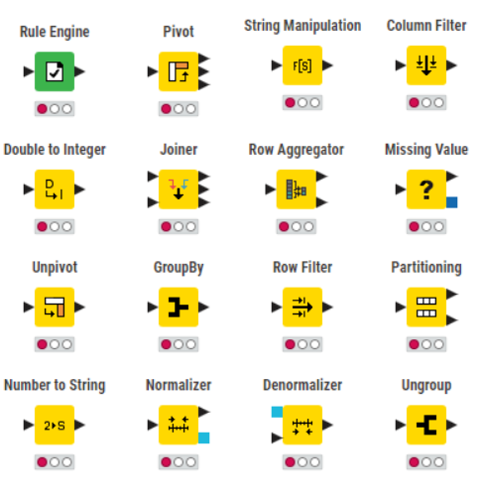
DATA PROCESSING
+
KNIME provides a number of nodes that help normalizing, cleaning up data.
01
Besides that, it also comes with querying, converting and other operators.
02
15
Notes:
KNIME CŨNG HỖ TRỢ SẴN RẤT NHIỀU THAO TÁC ĐỂ CHÚNG TA LÀM SẠCH VÀ CHUẨN HOÁ DỮ LIỆU NHƯ CÁC NODE NORMALIZER, COLUMN FILTER, MISSING VALUE,…
THÊM VÀO ĐÓ LÀ CÁC THAO TÁC TRUY VẤN, CHUYỂN ĐỔI VÀ THIẾT LẬP RULE CHO DỮ LIỆU: CHÚNG TA CÓ THỂ THẤY LÀ Ở ĐÂY KNIME CÓ SẴN CÁC NODE CONVERT KIỂU DỮ LIỆU, JOIN BẢNG, GROUPBY VÀ UNGROUP….

Slide 16
KNIME’S MAIN FEATURES
I/O Operators.
Data Processing.
Visualization.
Data Analytics And Building Model.
Reporting.
16
Notes:
BÂY GIỜ, EM SẼ GIỚI THIỆU CHI TIẾT HƠN VỀ CÁC CHỨC NĂNG CƠ BẢN CỦA KNIME.
THÌ TRONG BÀI GIỚI THIỆU NÀY, NHÓM EM SẼ TRIỂN KHAI SƠ LƯỢC CÁC CHỨC NĂNG: NHẬP/XUẤT DỮ LIỆU, XỬ LÍ DỮ LIỆU, TRỰC QUAN HOÁ,
PHÂN TÍCH VÀ DỰNG MÔ HÌNH CŨNG NHƯ LÀ CHỨC NĂNG LẬP BÁO CÁO.
NGOÀI TRỪ CHỨC NĂNG LẬP BÁO CÁO THÌ CÁC CHỨC NĂNG CÒN LẠI SẼ CÓ DEMO CHO CÁC BẠN CÙNG XEM.

Slide 17
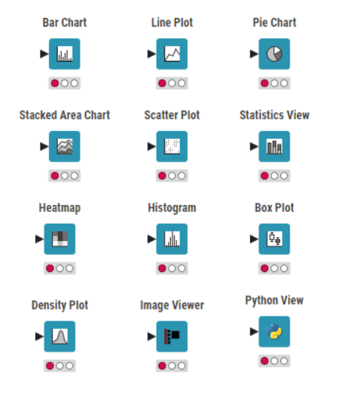
VISUALIZATION
01
KNIME provides most charts formats.
Integrated Python allows to take advantage of powerful libraries such as: Matplotlib and Seaborn.
02
17
Notes:
KNIME CUNG CẤP HẦU HẾT CÁC DẠNG BIỂU ĐỒ ĐỂ TRỰC QUAN HOÁ DỮ LIỆU.
VÀ CHÚNG TA CŨNG CÓ THỂ TUỲ BIẾN SÂU HƠN KHI MÀ KNIME CŨNG TÍCH HỢP CÁC NODE THỰC THI CODE PYTHON. ĐIỀU NÀY GIÚP CHÚNG TA CÓ THỂ TẬN DỤNG SỨC MẠNH CỦA CÁC THƯ VIỆN NHƯ MATPLOTLIB, SEABORN…
TRONG KHI THAM KHẢO THÌ CŨNG CÓ NHIỀU NGUỒN ĐÁNH GIÁ LÀ KNIME TRỰC QUAN HOÁ KÉM. ĐIỀU NÀY NHÓM CHƯA CÓ THỜI GIAN ĐỂ CHỨNG THỰC.
TUY NHIÊN, NHƯ ĐÃ NÓI Ở TRÊN, ĐỐI VỚI GÓC NHÌN CỦA DÂN IT THÌ NÓ KHÔNG HỀ KÉM BỞI VÌ CHÚNG TA TẬN DỤNG ĐƯỢC THƯ VIỆN CỦA PYTHON.

Slide 18
KNIME’S MAIN FEATURES
I/O Operators.
Data Processing.
Visualization.
Data Analytics And Building Model.
Reporting.
18
Notes:
BÂY GIỜ, EM SẼ GIỚI THIỆU CHI TIẾT HƠN VỀ CÁC CHỨC NĂNG CƠ BẢN CỦA KNIME.
THÌ TRONG BÀI GIỚI THIỆU NÀY, NHÓM EM SẼ TRIỂN KHAI SƠ LƯỢC CÁC CHỨC NĂNG: NHẬP/XUẤT DỮ LIỆU, XỬ LÍ DỮ LIỆU, TRỰC QUAN HOÁ,
PHÂN TÍCH VÀ DỰNG MÔ HÌNH CŨNG NHƯ LÀ CHỨC NĂNG LẬP BÁO CÁO.
NGOÀI TRỪ CHỨC NĂNG LẬP BÁO CÁO THÌ CÁC CHỨC NĂNG CÒN LẠI SẼ CÓ DEMO CHO CÁC BẠN CÙNG XEM.

Slide 19
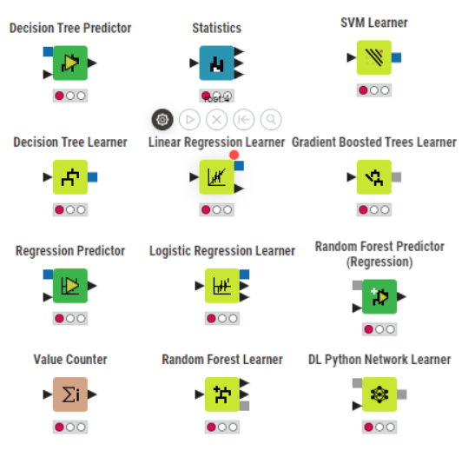
DATA ANALYTICS AND BUILDING MODEL
Supports most basic analytic operations such as: Scorer, Statistics and Counter.
01
Support for building Machine learning models: SVM, Decision Tree, Linear Regression, Deep Learning Python Network, etc.
02
19
Notes:
KNIME CÓ SẴN CÁC NODE PHÂN TÍCH TỪ CƠ BẢN NHƯ SCORER, THỐNG KẾ, ĐẾM CHO ĐẾN CÁC CÁI NODE HẦM HỐ CHẠY CÁC THUẬT TOÁN HỌC MÁY NHƯ: CÂY QUYẾT ĐỊNH, HỒI QUY TUYẾN TÍNH, HỒI QUY LOGISTICS, RANDOM FOREST, SUPPORT VECTOR MACHINE HAY THẬM CHÍ LÀ DEEP LEARNING VỚI NEURAL NETWORK CỦA PYTHON.
TƯƠNG ỨNG VỚI MỖI THUẬT TOÁN SẼ LÀ CÁC CẶP NODE LEARNER VÀ PREDICTOR, NHƯ TÊN GỌI THÌ CHÚNG LẦN LƯỢT ĐƯỢC DÙNG ĐỂ HỌC VÀ DỰ ĐOÁN.
NHƯ VẬY CHÚNG TA CÓ THỂ THẤY LÀ CHỈ VỚI 1 BỘ DỮ LIỆU ĐẦU VÀO VÀ 1 CẶP NODE THÌ MÌNH CŨNG ĐÃ BUILD ĐƯỢC MỘT MÔ HÌNH HỌC MÁY CHẠY PHÀ PHÀ! RẤT LÀ DỄ THAO TÁC MÀ KHÔNG CẦN PHẢI CODE THỦ CÔNG TỪ A – Z.

Slide 20
KNIME’S MAIN FEATURES
I/O Operators.
Data Processing.
Visualization.
Data Analytics And Building Model.
Reporting.
20
Notes:
BÂY GIỜ, EM SẼ GIỚI THIỆU CHI TIẾT HƠN VỀ CÁC CHỨC NĂNG CƠ BẢN CỦA KNIME.
THÌ TRONG BÀI GIỚI THIỆU NÀY, NHÓM EM SẼ TRIỂN KHAI SƠ LƯỢC CÁC CHỨC NĂNG: NHẬP/XUẤT DỮ LIỆU, XỬ LÍ DỮ LIỆU, TRỰC QUAN HOÁ,
PHÂN TÍCH VÀ DỰNG MÔ HÌNH CŨNG NHƯ LÀ CHỨC NĂNG LẬP BÁO CÁO.
NGOÀI TRỪ CHỨC NĂNG LẬP BÁO CÁO THÌ CÁC CHỨC NĂNG CÒN LẠI SẼ CÓ DEMO CHO CÁC BẠN CÙNG XEM.

Slide 21
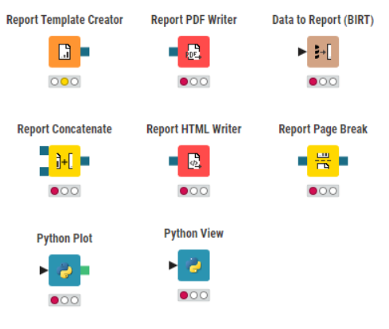
REPORTING
01
Provides report template, BIRT reporting.
02
Allow exporting to many kind of report formats such as: PDF, BIRT and HTML.
21
Notes:
KNIME CUNG CẤP CÔNG CỤ SOẠN THẢO BÁO CÁO CŨNG NHƯ TEMPLATE BÁO CÁO. NÓ CŨNG HỖ TRỢ TẠO BÁO CÁO BIRT.
CÁI BIRT NÀY LÀ CỦA BÊN THỨ BA ĐƯỢC NHÚNG VÀO KNIME. AI CHƯA BIẾT VỀ BIRT THÌ CÓ THỂ TÌM HIỂU THÊM TRÊN MẠNG NHA!
(BẤM 1 CÁI ĐỂ CÁI HÌNH HIỆN RA RỒI NÓI TIẾP)

Slide 22
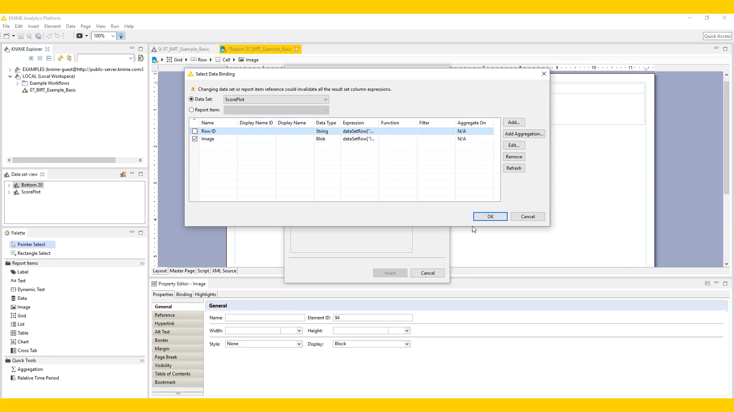
Notes:
ĐÂY CÁI GIAO DIỆN SOẠN BÁO CÁO NÓ SẼ NHƯ THẾ NÀY. CŨNG KHÁ LÀ THÂN THIỆN.

Slide 23
KNIME DEMONSTRATION WITH BIGMART SALE DATA
22
Notes:
VÀ TIẾP THEO LÀ PHẦN DEMO ỨNG DỤNG KNIME VỚI BỘ DỮ LIỆU BIGMART SALE. XIN MỜI BẠN LUÂN LÊN TIẾN HÀNH DEMO CHO CÁC BẠN CÙNG XEM!

Slide 24
DISCUSSION AND COMPARISON
Pros & Cons.
Comparing With Rapidminer.
23

Slide 25
KNIME: PROS & CONS
PROS
CONS
Lack of optimized operators to define the constraints.
Open-source, multi-platform supported.
Rich of courses, tutorials and documentations, positive and supportive community.
Easy to start, allows flexible working.
Provides many machine learning models.
24
Notes:
ƯU ĐIỂM CỦA KNIME THÌ NÃY GIỜ ĐÃ ĐƯỢC GIỚI THIỆU KHÁ NHIỀU. ĐÓ LÀ NÓ FREE! MÃ NGUỒN MỞ. HIỆN NAY KNIME PHÁT HÀNH ĐỒNG THỜI 2 BẢN LÀ MÃ NGUỒN MỞ VÀ BẢN TRẢ PHÍ. TUY NHIÊN, KNIME CŨNG ĐÃ QUÁ XỊN Ở BẢN MÃ NGUỒN MỞ RỒI!
BẢN THÂN NỀN TẢNG NÓ CŨNG THUỘC DẠNG PLUG-INS VÀ NÓ CHO PHÉP RẤT NHIỀU BÊN THAM GIA TÍCH HỢP VÀO NÓ NHƯ MỘT TÍNH NĂNG. VÀ CHÚNG TA CÓ THỂ THẤY LÀ NÓ CÓ CẢ CÁC CÁI THƯ VIỆN NHƯ TENSORFLOW, SPARK,… TOÀN LÀ NHỮNG THƯ VIỆN MẠNH VÀ CŨNG MÃ NGUỒN MỞ.
MỘT CÁI NỮA LÀ NÓ RẤT GIỐNG VỚI NODE RED, DỄ THAO TÁC, CHỈ CẦN KÉO THẢ VÀ TINH CHỈNH MỘT VÀI THÔNG SỐ LÀ XONG, THẬM CHÍ KHÔNG CẦN CODE! MÀ NẾU CẦN CODE THÌ DÙNG JAVA, PYTHON, JS HAY R ĐỀU ĐƯỢC.
ƯU ĐIỂM CUỐI CÙNG LÀ NÓ CÓ NHIỀU DOCUMENTS, CÓ CẢ SÁCH VÀ CÁC KHOÁ HỌC ĐƯỢC CUNG CẤP BỞI NHÀ PHÁT TRIỂN. CHÚNG TA CÓ THỂ TÌM THẤY HƯỚNG DẪN SỬ DỤNG, CÀI ĐẶT CỦA KNIME TRÊN TRANG CHỦ KỂ TỪ PHIÊN BẢN 3.6 TRỞ ĐI? HƠI KHÓ HIỂU LÀ TẠI SAO NÓ LẠI XOÁ DOCUMENT CỦA NHỮNG PHIÊN BẢN CŨ HƠN. VÀ ĐIỀU NÀY CŨNG GÂY KHÓ KHĂN CHO NHÓM KHI SOẠN ĐẾN PHẦN LỊCH SỬ HÌNH THÀNH VÀ PHÁT TRIỂN. HẦU HẾT LÀ KHÔNG CÓ DOCUMENT ĐỂ MÌNH PHÂN TÍCH TÍNH NĂNG CỦA NÓ Ở CÁC PHIÊN BẢN CŨ. NÊN NHỮNG PHIÊN BẢN ĐÓ CHỈ CÓ THỂ NÓI SUÔNG THÔI. TỪ 3.6 TRỞ ĐI THÌ MỚI CÓ DOCUMENT ĐỂ MÌNH ĐỌC CÁC CHANGELOG MỚI NẮM ĐƯỢC TÍNH NĂNG CỦA NÓ.
----------------------------------
NHƯỢC ĐIỂM DUY NHẤT LÀ NÓ KHÔNG CÓ MỘT CƠ CHẾ CỤ THỂ NÀO CHO VIỆC HỖ TRỢ XÁC ĐỊNH CÁC RÀNG BUỘC DỮ LIỆU. CÁI NÀY MÌNH PHẢI LÀM THỦ CÔNG BẰNG CÁCH PHỐI HỢP CÁC CÁI NODE HOẶC CHẠY CODE. SO VỚI VIỆC PHÂN TÍCH DỮ LIỆU THUẦN BẰNG PYTHON HAY R THÌ KNIME VẪN TIỆN HƠN NHIỀU.

Slide 26
DISCUSSION AND COMPARISON
Pros & Cons.
Comparing with RapidMiner.
25

Slide 27
KNIME VS. RAPIDMINER
KNIME
RAPIDMINER
Written in Java -> Multi-platform support.
Supplying both versions simultaneously: open-source code and paid version. | Paid version (~7500$/month), student license.
Supports Python and Machine learning models.
Provides pre-built nodes, building processes by drag and drop (similar to Node Red). (More user-friendly) | Classic screen, process building using operators and connectors.
Lack of optimized operators to define the constraints. | RapidMiner offers more flexibility and scalability.
Has a larger and more active community than RapidMiner. | The community is relatively strong (~250.000 users)
Provides a powerful and extendable platform. Supports integration with many data platforms such as Hadoop, Tableau and Amazon S3. | RapidMiner also provides integration and platform capabilities but is more limited compared to KNIME.
26
Notes:
ĐỌC SLIDE THÔI, LÂU LÂU CHÉM VÀI CÂU HÀI HÀI VÔ CŨNG ĐƯỢC =)))))
ĐỌC XONG THÌ NÊU CẢM NHẬN 1 XÍU VỀ CÁI RAPID MINER => GIAO DIỆN KHÁ LÀ TÙ VÀ HƠI KHÓ DÙNG, NHÌN NÓ CỨ BỊ RỐI RỐI. MẶC DÙ NÓ ĐƯỢC ĐÁNH GIÁ LÀ MẠNH VÀ LINH HOẠT NHƯNG NẾU XÉT VỀ ĐỘ THÂN THIỆN VỚI NGƯỜI DÙNG THÌ VẪN THUA KNIME, THẬM CHÍ BẢN THÂN EM CÒN CẢM THẤY NÓ KHÔNG ƯA NHÌN BẰNG POWER BI, MỘT CÁI TOOL TƯƠNG TỰ CỦA NHÀ MICROSOFT.
CÒN VỀ CÁC PHẦN KHÁC CỦA RAPID MINER THÌ NHÓM CHƯA THỂ BÌNH LUẬN VÌ CHƯA THỰC SỰ TRẢI NGHIỆM. NÊN PHẦN NÀY XIN ĐƯỢC TẠM KẾT Ở ĐÂY.

Slide 28
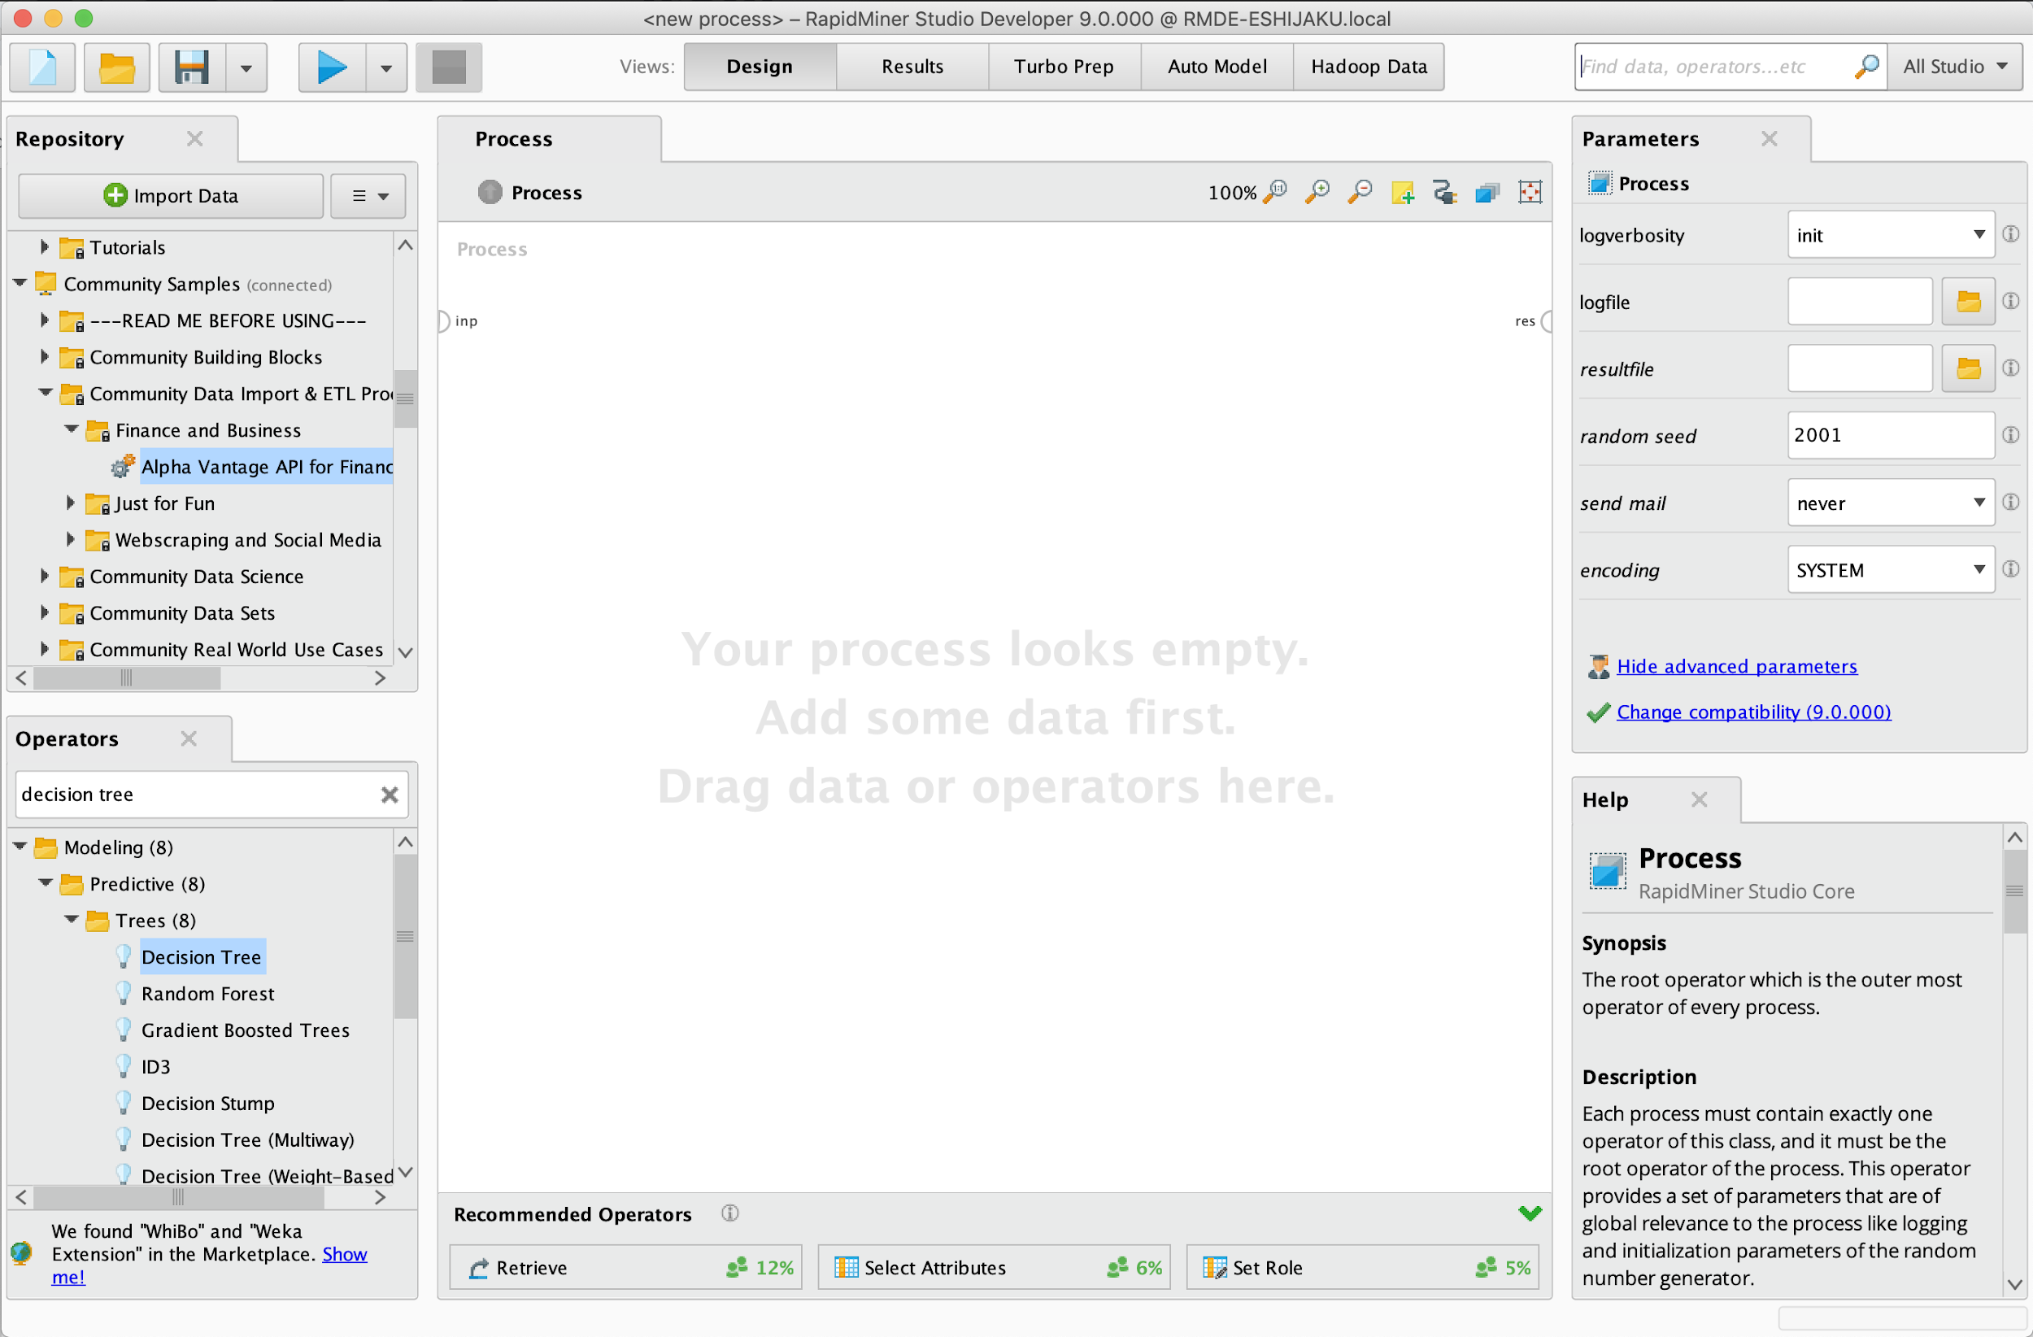
RapidMiner UI
27
Notes:
ĐỌC SLIDE THÔI, LÂU LÂU CHÉM VÀI CÂU HÀI HÀI VÔ CŨNG ĐƯỢC =)))))
ĐỌC XONG THÌ NÊU CẢM NHẬN 1 XÍU VỀ CÁI RAPID MINER => GIAO DIỆN KHÁ LÀ TÙ VÀ HƠI KHÓ DÙNG, NHÌN NÓ CỨ BỊ RỐI RỐI. MẶC DÙ NÓ ĐƯỢC ĐÁNH GIÁ LÀ MẠNH VÀ LINH HOẠT NHƯNG NẾU XÉT VỀ ĐỘ THÂN THIỆN VỚI NGƯỜI DÙNG THÌ VẪN THUA KNIME, THẬM CHÍ BẢN THÂN EM CÒN CẢM THẤY NÓ KHÔNG ƯA NHÌN BẰNG POWER BI, MỘT CÁI TOOL TƯƠNG TỰ CỦA NHÀ MICROSOFT.
CÒN VỀ CÁC PHẦN KHÁC CỦA RAPID MINER THÌ NHÓM CHƯA THỂ BÌNH LUẬN VÌ CHƯA THỰC SỰ TRẢI NGHIỆM. NÊN PHẦN NÀY XIN ĐƯỢC TẠM KẾT Ở ĐÂY.

Slide 29
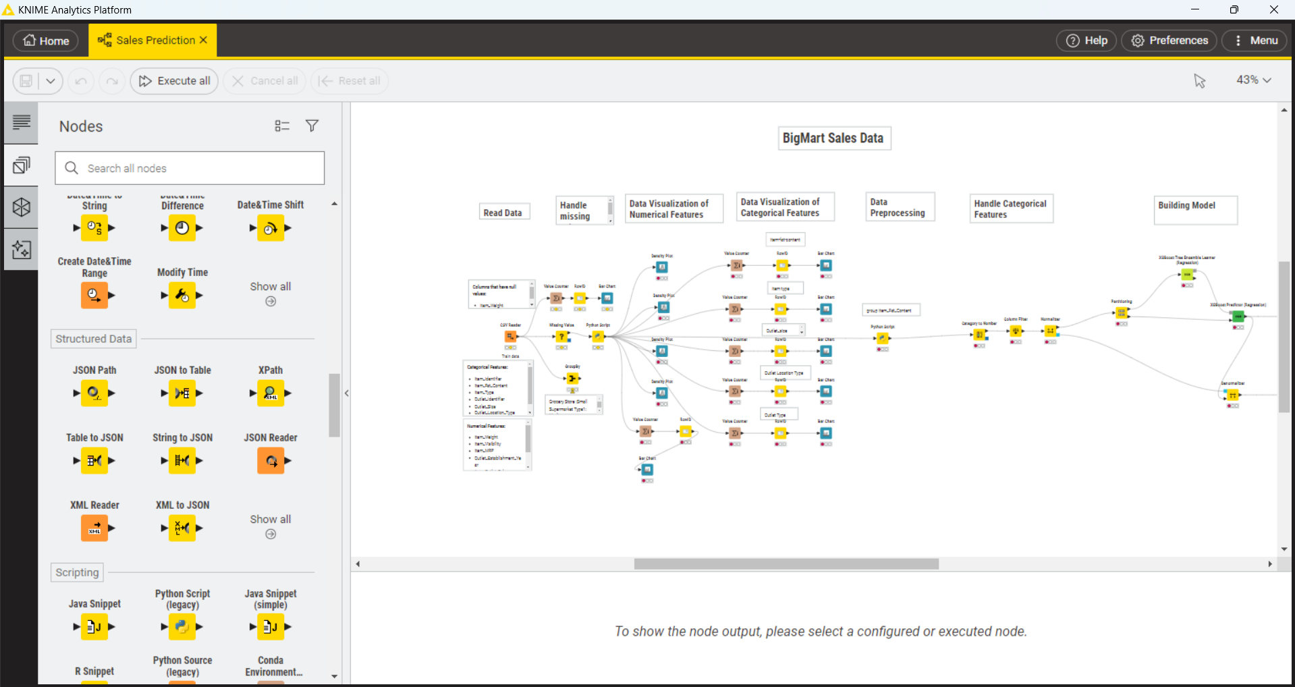
KNIME UI
28
Notes:
ĐỌC SLIDE THÔI, LÂU LÂU CHÉM VÀI CÂU HÀI HÀI VÔ CŨNG ĐƯỢC =)))))
ĐỌC XONG THÌ NÊU CẢM NHẬN 1 XÍU VỀ CÁI RAPID MINER => GIAO DIỆN KHÁ LÀ TÙ VÀ HƠI KHÓ DÙNG, NHÌN NÓ CỨ BỊ RỐI RỐI. MẶC DÙ NÓ ĐƯỢC ĐÁNH GIÁ LÀ MẠNH VÀ LINH HOẠT NHƯNG NẾU XÉT VỀ ĐỘ THÂN THIỆN VỚI NGƯỜI DÙNG THÌ VẪN THUA KNIME, THẬM CHÍ BẢN THÂN EM CÒN CẢM THẤY NÓ KHÔNG ƯA NHÌN BẰNG POWER BI, MỘT CÁI TOOL TƯƠNG TỰ CỦA NHÀ MICROSOFT.
CÒN VỀ CÁC PHẦN KHÁC CỦA RAPID MINER THÌ NHÓM CHƯA THỂ BÌNH LUẬN VÌ CHƯA THỰC SỰ TRẢI NGHIỆM. NÊN PHẦN NÀY XIN ĐƯỢC TẠM KẾT Ở ĐÂY.

Slide 30
SUMMARY
KNIME Analytics Platform is an effective and relatively comprehensive solution for data processing, mining and analysis needs.
Relatively easy to use with an interface similar to Node Red. Suitable for many different subjects.
Open source, cross-platform support and integrated with many third-party extensions.
KNIME possesses high flexibility, supporting many programming languages, especially Python and R.
Supports a variety of machine learning models.
29
Notes:
TIẾP TỤC ĐỌC NHANH SLIDE!
TỔNG KẾT LẠI THÌ KNIME LÀ MỘT TOOL KHÁ XỊN VÀ HỮU ÍCH KHI CHÚNG TA LÀM VIỆC VỚI DỮ LIỆU. NÓ TÍCH HỢP SẴN CÁC THAO TÁC ĐỐI VỚI DỮ LIỆU TỪ CƠ BẢN ĐẾN NÂNG CAO NHƯ DỰNG MÔ HÌNH DEEP LEARNING….
VÀ VÌ NÓ MÃ NGUỒN MỞ NÊN NHÓM ĐẶC BIỆT RECOMMEND CÁC BẠN CÂN NHẮC SỬ DỤNG. VÌ VỪA TIỆN DỤNG VỪA KHÔNG MẤT PHÍ.

Slide 31
REFERENCES
KNIME. (n.d.). Getting Started Guide. [online] Available at: https://www.knime.com/getting-started-guide. [Accessed 21 Mar. 2024].
docs.knime.com. (n.d.). KNIME Documentation. [online] Available at: https://docs.knime.com/?pk_vid=1de43c59d1af5b0217122678235d49eb [Accessed 21 Mar. 2024].
‌Ihrmark, D. and Tyrkkö, J. (2023). Learning text analytics without coding? An introduction to KNIME. Education for Information, [online] 39(2), pp.121–137. doi:https://doi.org/10.3233/efi-230027. [Accessed 26 Mar. 2024].
www.peerspot.com. (n.d.). Compare KNIME vs RapidMiner. [online] Available at: https://www.peerspot.com/products/comparisons/knime_vs_rapidminer. [Accessed 26 Mar. 2024].
TrustRadius. (2023). KNIME Analytics Platform User Review. [online] Available at: https://www.trustradius.com/reviews/knime-analytics-platform-2023-09-24-02-50-48 [Accessed 1 Apr. 2024].
Shah, S. (n.d.). Download Diagram – The Building Blocks of Analytics | SCALE 123. [online] Available at: https://www.scale123.com/analytics-architecture-diagram-property-management/ [Accessed 4 Apr. 2024].
KNIME Community Hub. (n.d.). knime/Examples – Data Manipulation. [online] Available at: https://hub.knime.com/knime/spaces/Examples/00_Components/Data%20Manipulation~hjR-MWGEtsyRJgCV/ [Accessed 1 Apr. 2024].
Gelevska, A. (2023). KNIME vs RapidMiner: Which Solution Is Better for Your Business? [online] Available at: https://redfield.ai/knime-vs-rapidminer/#What_Is_KNIME [Accessed 31 Mar. 2024].
Wang, R. (2020). Want to do Data Analysis without coding? Use KNIME! [online] SFU Professional Computer Science. Available at: https://medium.com/sfu-cspmp/want-to-do-data-analysis-without-coding-use-knime-efee95d35016.
Ganzaroli, D. (2023). The Best kept Secret in Data Science is KNIME. [online] Low Code for Data Science. Available at: https://medium.com/low-code-for-advanced-data-science/the-best-kept-secret-in-data-science-is-knime-e4d5e23c252b [Accessed 26 Mar. 2024].
Laguna, Á.M. (2023). Why should you learn KNIME? [online] Low Code for Data Science. Available at: https://medium.com/low-code-for-advanced-data-science/why-should-you-learn-knime-68c3f9142d4.
30
Notes:
ĐÂY LÀ MỘT SỐ NGUỒN MÀ NHÓM THAM KHẢO TRONG QUÁ TRÌNH SOẠN SLIDES, QUÝ THẦY CÔ VÀ CÁC BẠN CÓ THỂ XEM KỸ HƠN TRONG FILE THUYẾT TRÌNH TRÊN GOOGLE DRIVE!

Slide 32
THANKS FOR PAYING ATTENTION!
Notes:
CÒN BÂY GIỜ THÌ PHẦN TRÌNH BÀY CỦA NHÓM 07 VỚI ĐỀ TÀI KNIME ANALYTICS PLATFORM XIN ĐƯỢC PHÉP KẾT THÚC. RẤT CẢM ƠN QUÝ THẦY CÔ VÀ CÁC BẠN ĐÃ THEO DÕI

Slide 33
Q&A TIME!

